Slide 1

学校常见传染病的预防
东西湖区疾控中心 杨莹
2021.09.17

Slide 2
01
认识传染病

Slide 3



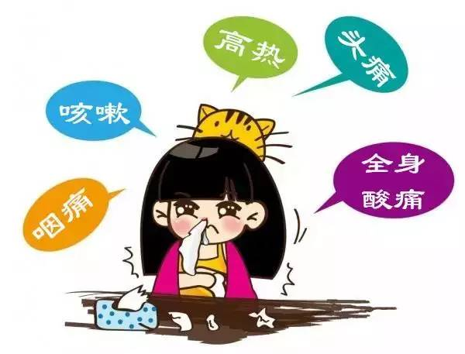
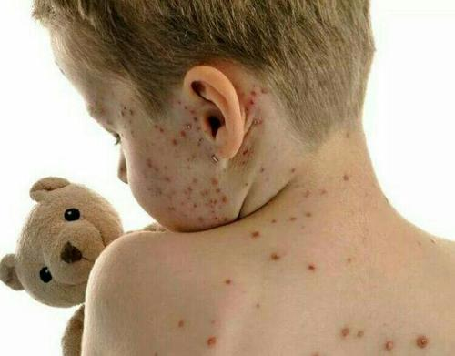
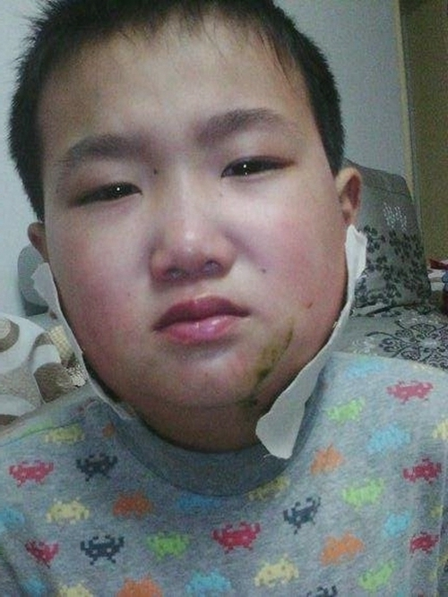
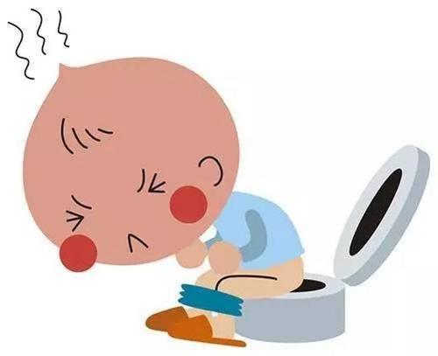
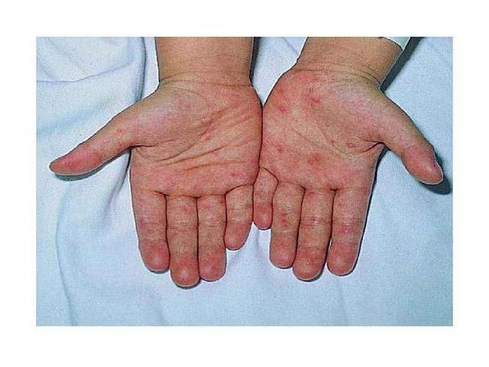
举
例
说
说
你
知
道
的
传
染
病
流行性腮腺炎
水痘
流感
感染性腹泻
手足口

Slide 4
传染病是指由病原微生物引起的、能在人与人之间、动物与动物之间以及动物与人之间传播流行的一类疾病。
人---人 新冠肺炎 手足口 流感 流腮 感染性腹泻等
动物---人 人禽流感 狂犬病
动物---动物 非洲猪瘟

Slide 5
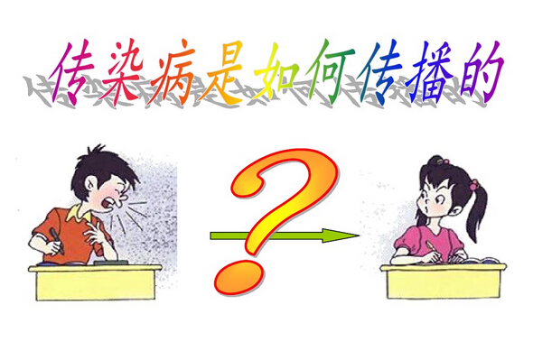

Slide 6
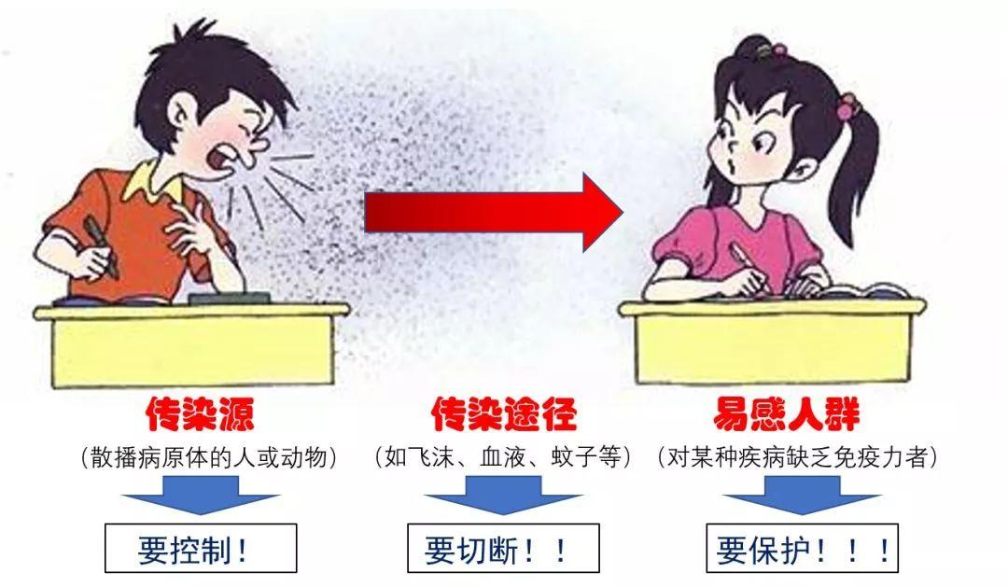
传染病流行的三个环节
传染源
病人、病原携带者、受染动物
传播途径
空气传播、经血传播、经水传播、饮食传播、虫媒传播、接触传播、土壤传播
易感人群
对某种传染病缺乏特异性免疫的人群

Slide 7

预防控制传染病流行的原则
02
切断传播途径
管理传染源
01
消灭传播媒介、消灭污染环境的病原体
隔离病人、管理病原携带者
保护易感人群
03
开展预防接种、提高免疫水平

Slide 8
出谋划策
假如我们班有三名同学患了流感，为了防止流感扩散，现在该怎么办呢？
◆让患者去校医院治疗、联系家长居家休息，报告老师马上隔离等
控制
传染源
◆教室内通风、戴口罩，病人用过的东西消毒等
预防措施
切断
传播途径
◆没生病的同学接种流感疫苗、锻炼身体等
保护
易感人群

Slide 9
02
新冠肺炎常态化防控

Slide 10
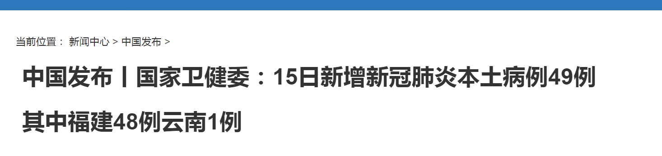
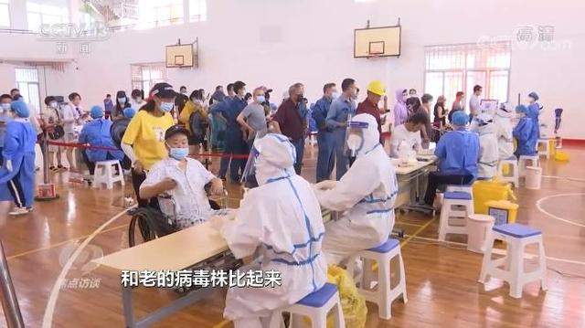
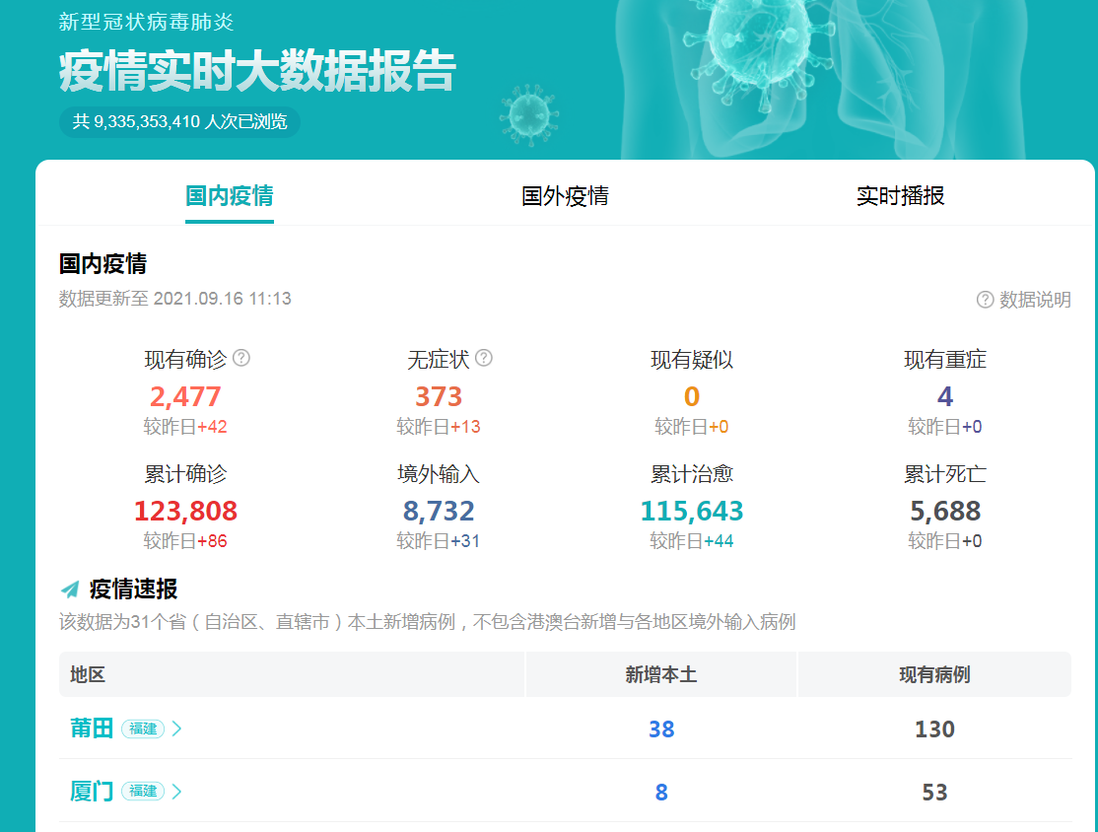
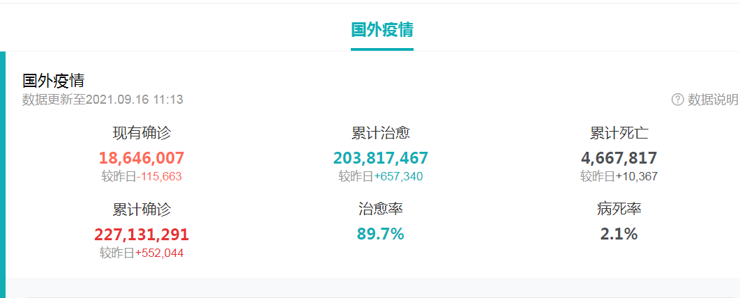

Slide 11
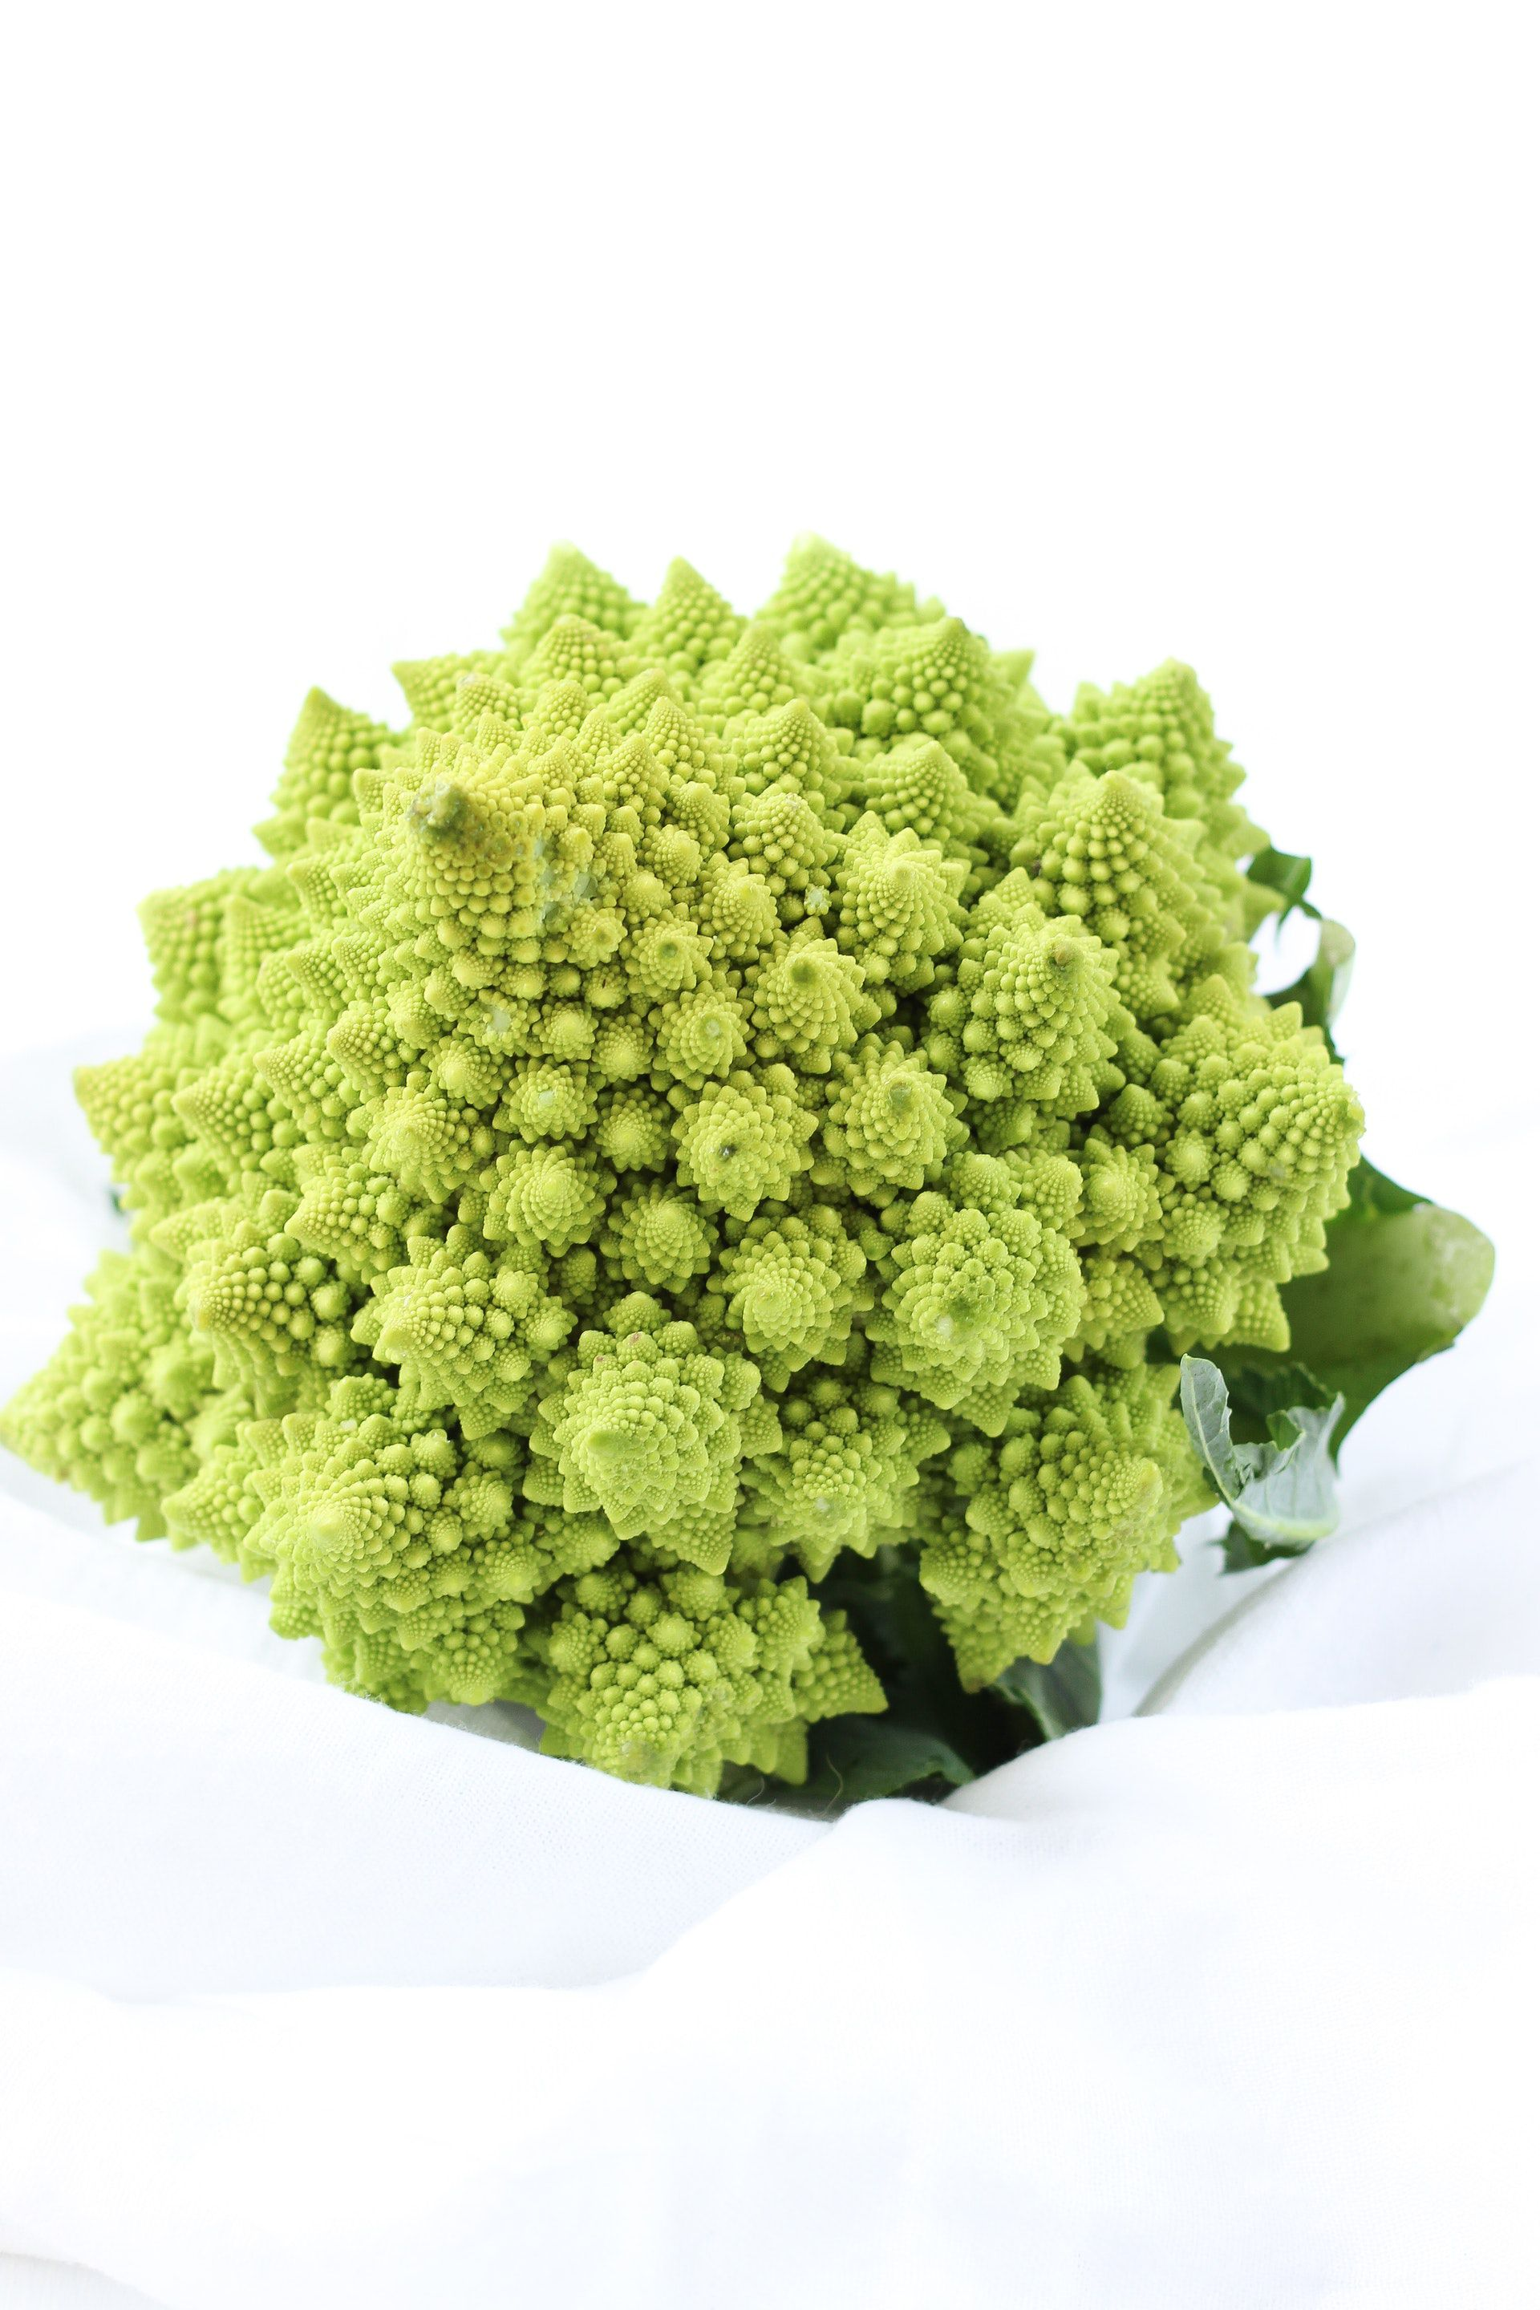
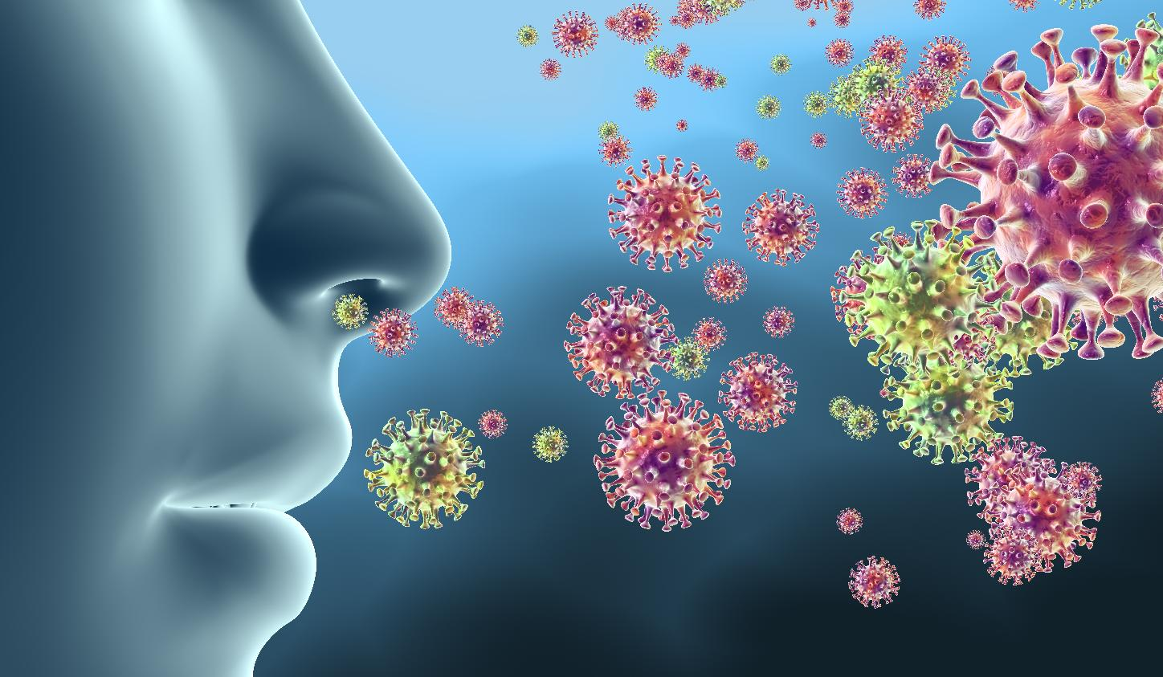
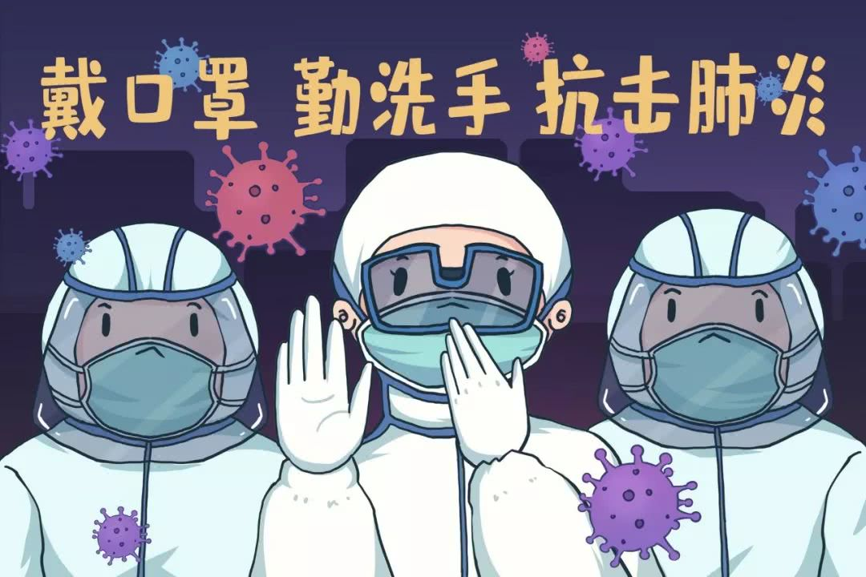
1、新冠肺炎
传染源：主要是新冠肺炎确诊病例和无症状感染者
传播途径：经呼吸道飞沫和密切接触传播，接触病毒污染的物品也可造成感染，在相对封闭的环境中暴露于高浓度气溶胶情 况下存在经气溶胶传播可能密切接触传播，人群普遍易感。
潜伏期：1-14 天，多为 3-7 天；
发病前1-2天和发病初期的传染性相对较强
临床表现：
①发热、干咳、 乏力、咽痛、嗅（味）觉减退、腹泻等症状
②具有新冠肺炎影像学特征；
③发病早期白细胞总数正常或降低，淋巴细胞计数正常或减少。

Slide 12
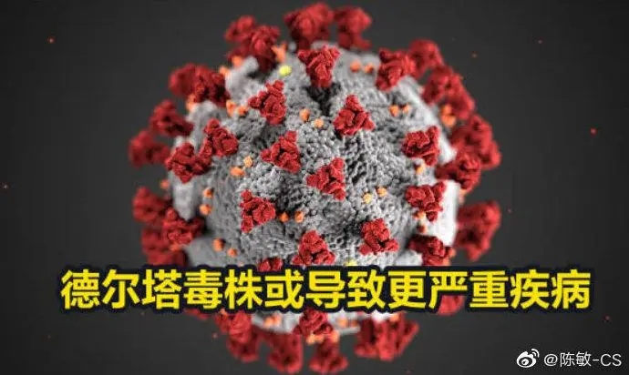
“德尔塔”变异毒株
病毒载量高
传播能力强
传播速度快

Slide 13
常态化防控我们该怎么做？

Slide 14





Slide 15






Slide 16
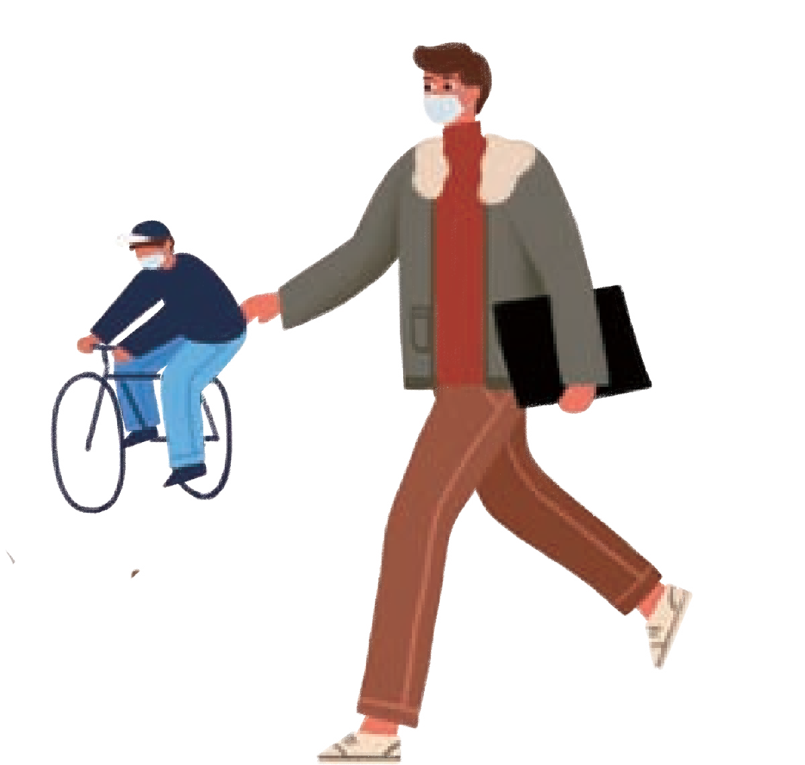
预防措施
1.上下学途中
往返学校途中应正确佩戴口罩。
建议师生根据家校距离，合理选择步行、骑行或私家车出行。
如乘坐公共交通工具：
  务必全程佩戴口罩＞
  途中尽量避免用手触摸车上公共物品
  避免用手接触口鼻眼
  与他人保持一定距离（有条件时至少1 米）
  路上尽量打开车窗。

Slide 17
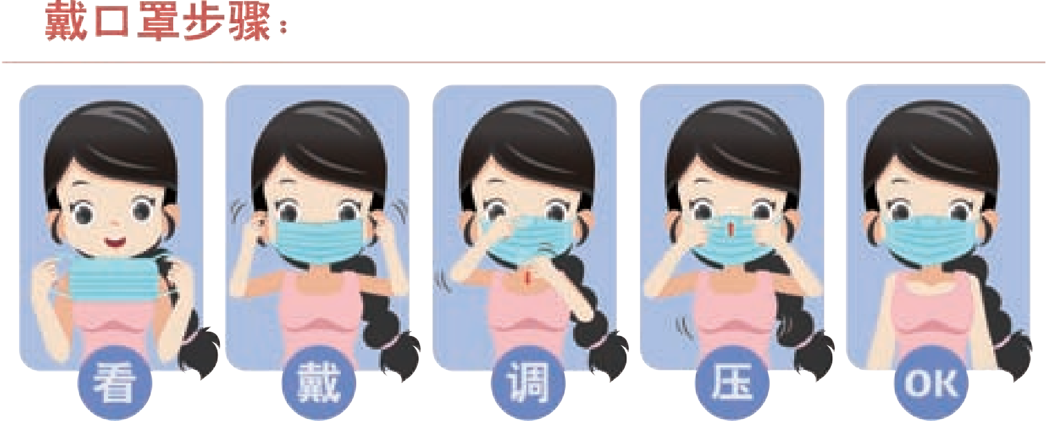
2.如何正确科学佩戴口罩？
选择合适尺码的医用口罩。佩戴前先洗手。
佩戴时，口罩深色面朝外，金属条向上，将折面完全展开，完全覆盖嘴、鼻、下巴，金属条沿鼻两侧压实，使口罩与面部完全贴合（不适合佩戴者除外）。
佩戴后，尽量不触摸，若须触摸，触摸前、后彻底洗手。

Slide 18
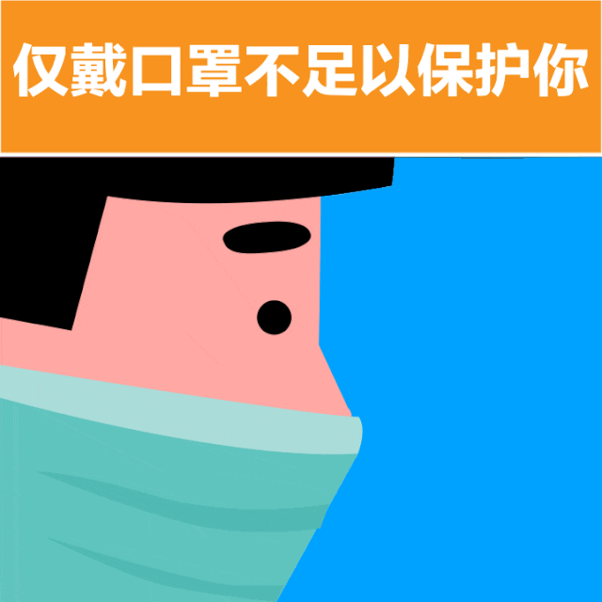
戴口罩注意事项
“仅戴口罩，无法保护我们远离病毒”
仅戴口罩，却没有做到经常洗手或者用没洗过的手摸脸。或者，戴了口罩却摘下口罩随地吐痰，戴了口罩但是打喷嚏或咳嗽时摘了下来，或者没有洗手就触碰口罩内面。仍然有被病毒传染的风险，甚至可能成为病毒的传播者。
需重复使用的口罩，使用后悬挂于清洁、干燥的通风处。
备用口罩建议存放在原包装袋，如非独立包装可存放在一次性使用食品袋中，并确保其不变形。

Slide 19
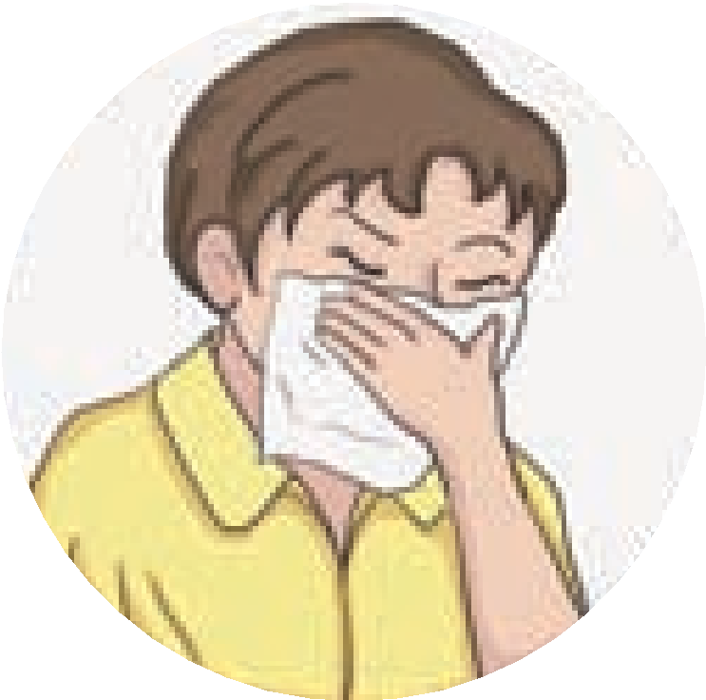

3.在教室中还要注意哪些卫生？
随时保持手卫生。
不确定手是否清洁时，避免用手接触口鼻眼。
打喷嚏或咳嗽时，用纸巾或肘部遮住口鼻。
保持教室和办公室清洁卫生，经常开窗通风，做好课桌椅和相关教具的消毒。

Slide 20
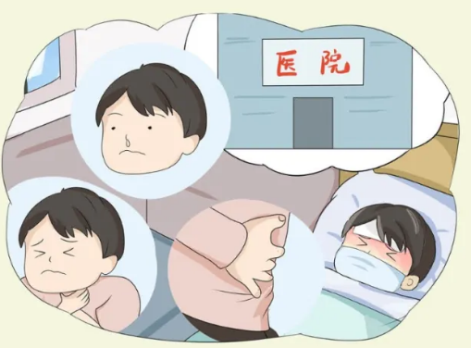
4.每日进行自我健康监测
需要每日进行自我健康监测
若出现新冠肺炎的可疑症状（包括发热、干咳、乏力、鼻塞、流涕、咽痛、腹泻等）
立即报告（父母或老师）
不允许带病去学校！

Slide 21

“自己是健康第一责任人”
常态化疫情防控一年多，不免会出现懈怠情绪，甚至会让人产生一种约等于正常化的错觉。于是，一些公共场所的防疫措施成了虚晃一枪，很多人口罩也不好好戴了，洗手也不勤快了。但是常态化毕竟不是正常化。
事实上，国外疫情目前正处于新一轮感染高峰，我们外防输入、内防扩散压力很大。
而在这场疫情防控的持久战中，我们每个人都是重要一环，一环失守，就可能会让千万人的努力“归零”。防控管理不缺位，个人防护做到位，扎紧篱笆，堵住缺口，才能顶住病毒反扑。
中国疾控中心副主任 冯子健

Slide 22
03
常见传染病的预防

Slide 23
学校秋冬季常见传染病
一、常见学校传染病
（一）呼吸道传播为主：流感、水痘、麻疹、风疹、流腮、肺结核、流脑等；
（二）消化道传播为主：手足口病、伤寒副伤寒、甲型肝炎、细菌性痢疾、其他感染性腹泻（诺如病毒）等；
（三）接触传播为主：急性出血性结膜炎（红眼病）

Slide 24

流行性感冒
流行性感冒（简称流感），是急性呼吸道传染病，常于冬春季流行。通过飞沫传播，具有高度传染性。潜伏１～3日。
临床症状：先畏寒（发冷）、流鼻涕、打喷嚏，浑身骨头关节酸痛，剧烈头痛；后鼻塞、高烧、面颊潮红、咽干、喉痛、咳嗽、全身乏力，
胃肠道症状，如恶心、呕吐、腹泻或便秘。
一周左右恢复，少数人遗留咳嗽症状。
传播途径：主要通过咳嗽、打喷嚏等呼吸道传播，也可能通过双手接触到被流感病毒污染的物品后触摸自己的口鼻而感染。

Slide 25
流行性感冒和普通感冒区别
 | 流行感冒 | 普通感冒
致病原 | 流感病毒 | 鼻病毒、冠状病毒等
流感病原学检测 | 阳性 | 阴性
传染性 | 强 | 弱
发病季节性 | 有明显季节性（我国北方11月至次年3月多发） | 季节性不明显
发热程度 | 多高热（39-40℃），可伴寒颤 | 不发热或轻中度热，无寒颤
发热持续时间 | 3-5天 | 1-2天
全身症状 | 重，头痛、全身肌肉酸痛、乏力 | 轻或无
并发症 | 可合并中耳炎、肺炎、心肌炎、脑膜炎或脑炎 | 少见

Slide 26
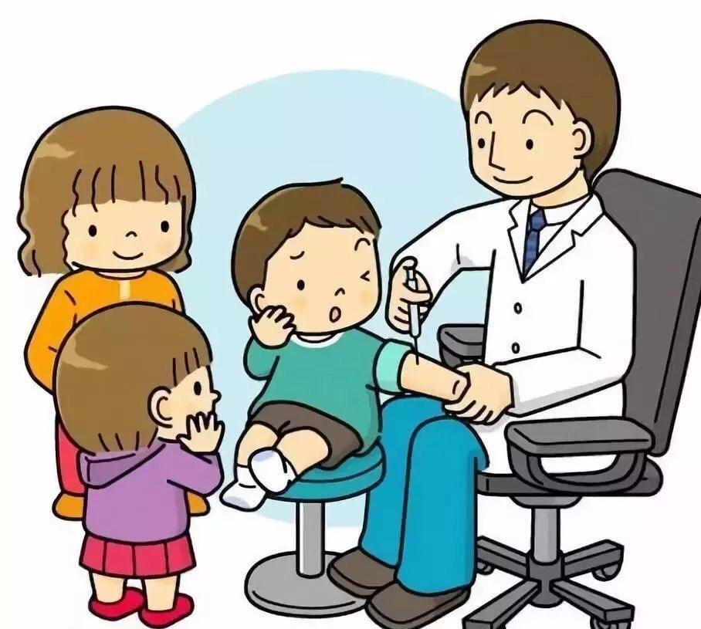
预防措施
呼吸道传染病的患者咳嗽、喷嚏时会将体内的病菌扩散到空气中长时间悬浮，最远距离可达4-5米，进入该区域的健康人，可能发病。
出现流感样症状后，要保持良好的呼吸道卫生习惯，咳嗽或打喷嚏时，用纸巾、毛巾等遮住口鼻，咳嗽或打喷嚏后洗手，尽量避免触摸眼睛、鼻或口
家庭成员出现流感患者时，要尽量避免相互接触，尤其是家中有老年人与慢性病患者时。（比如戴口罩、居家自我隔离）
学校、托幼机构等集体单位中出现流感样病例时，患者应居家休息，减少疾病传播。
接种流感疫苗是预防流感最有效的手段

Slide 27
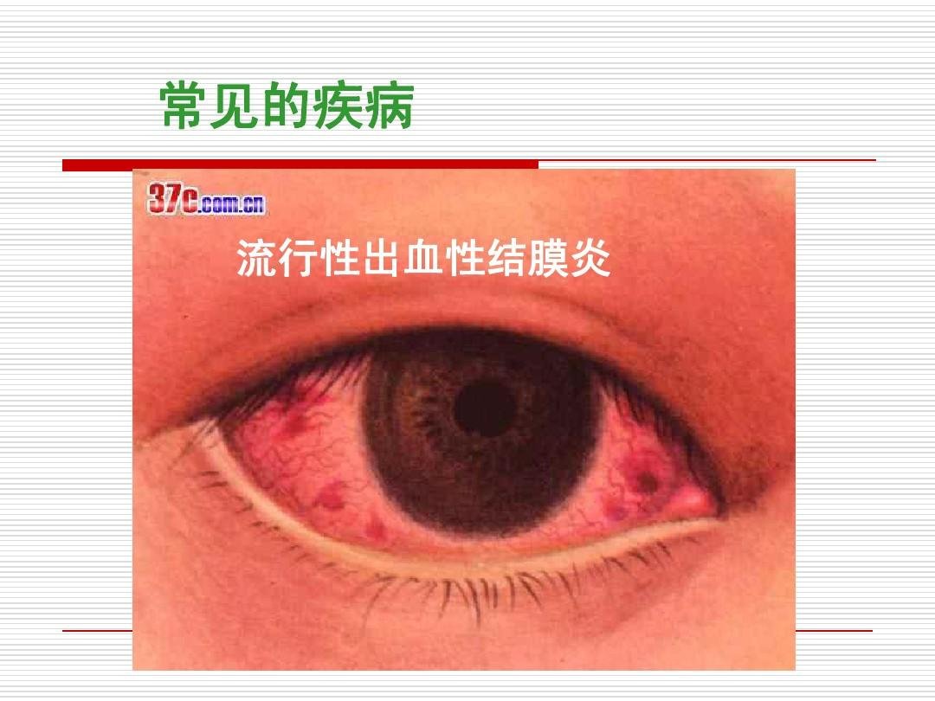
急性流行性结膜炎
急性流行性结膜炎俗称红眼病，也叫暴发火眼，医学上也称为急性卡他性结膜炎，是由多种细菌或病毒引起的。
具有潜伏期短、发病急骤、症状明显、传染性强、传播迅速、容易造成大流行的特点。由接触传播。一般在夏季流行。红眼病的潜伏期为２～48小时，多数在24小时以内。
主要症状是眼结膜急性充血。患者眼睛瘙痒不适、怕光流泪，有刺痛、异物感、烧灼感和浆液性分泌物，眼睑红肿、眼屎多。

Slide 28
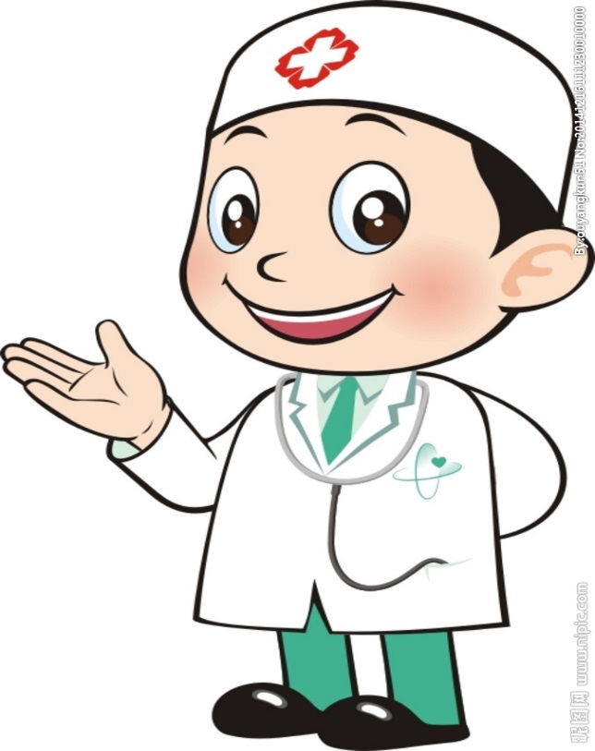
预防措施
红眼病无长期免疫力，去年患过红眼病的人，今年仍应积极预防。
管住手：勤洗手，常剪指甲；不用脏手擦眼睛；如手需接触眼睛，应先用肥皂将手洗净；
用水：即不让被污染的水有接触眼睛的机会，如洗手洗脸不用公用毛巾和脸盆，在一段时间内不去游泳池游泳。
周围如有红眼病人，脸盆和毛巾都应严格分开，并经常煮沸消毒。一旦有人患病，应立即就医。
积极治疗红眼病患者，并进行适当隔离。凡红眼病患者接触过的物品都要进行消毒。
添加标题

Slide 29
诺如病毒感染
冬春季节是诺如病毒急性胃肠炎感染高发期，诺如病毒人群普遍易感，常在学校、幼儿园等人员密集的场所引起聚集性疫情。
人感染诺如病毒后可导致急性胃肠炎，一般在感染病毒后12-48小时出现症状，主要表现为呕吐和腹泻，其次为恶心、腹痛、头疼、发热、畏寒等。诺如病毒急性胃肠炎为自限性疾病，病情轻微，通常持续2-3天，预后良好。

Slide 30
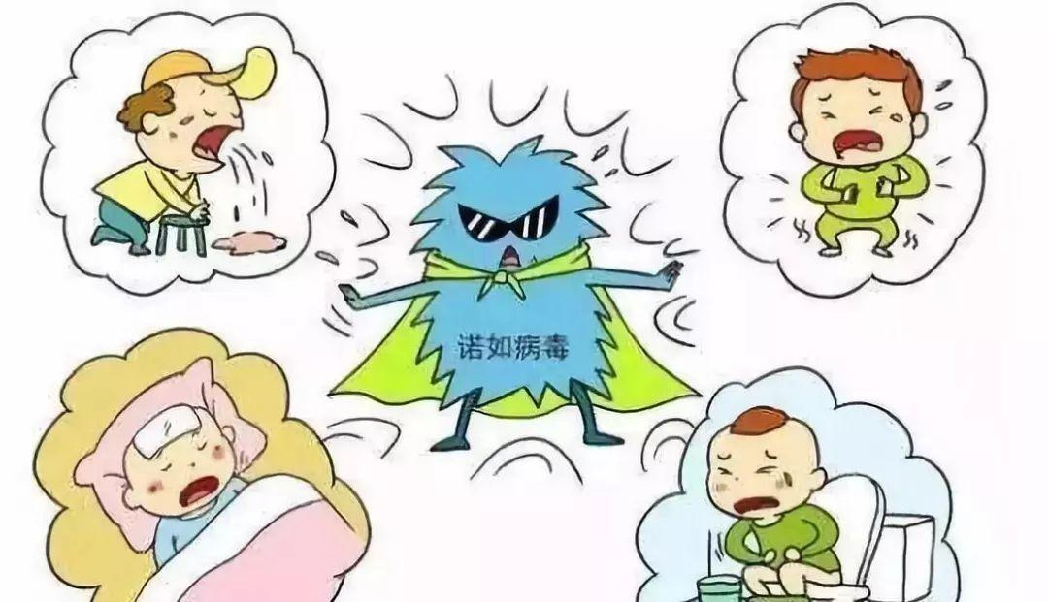
诺如病毒感染的腹泻
诺如病毒是一种传染性很强的病原体，主要通过粪口途径传播，包括摄入污染的食物、水，接触病人排泄物或呕吐物，接触污染的手、物体或用具，摄入粪便或呕吐物产生的气溶胶等方式传播。
。
预防措施
1.养成良好的饮食卫生习惯。不喝生水，饮用开水或选择卫生合格的桶装水，生吃瓜果要洗净，牡蛎等贝类海产品必须充分加热煮熟后再吃。

Slide 31


预防诺如病毒感染的腹泻
2.注意手卫生
3.避免亲密接触
4.居家隔离
5.做好消毒
保持良好的手卫生是预防诺如病毒感染和控制诺如病毒传播最重要和最有效的措施。
患者应使用自己的饮食用具及生活用品，尽量不要与他人密切接触，尤其注意不要制作食物，做好消毒
居家隔离至症状消失后3天。居家应充分休息，清淡饮食，如吐泻症状严重需及时就医治疗。
对患者呕吐物或粪便污染的环境和物品需要使用含氯制剂进行消毒。在清理受到呕吐物污染的物品时，应戴塑胶手套和口罩，避免直接接触污染物。

Slide 32
特别提醒：
常见的手足口病、麻疹、水痘、流感、沙眼这些传染病，就是通过手、飞沫等途径来传播的。所以，洗手其实是预防感染最经济、最简单、也是最有效的方法之一。

Slide 33
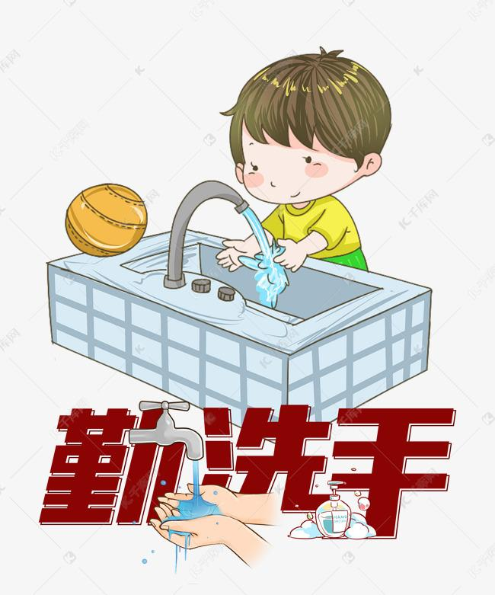
洗手你会吗？

Slide 34
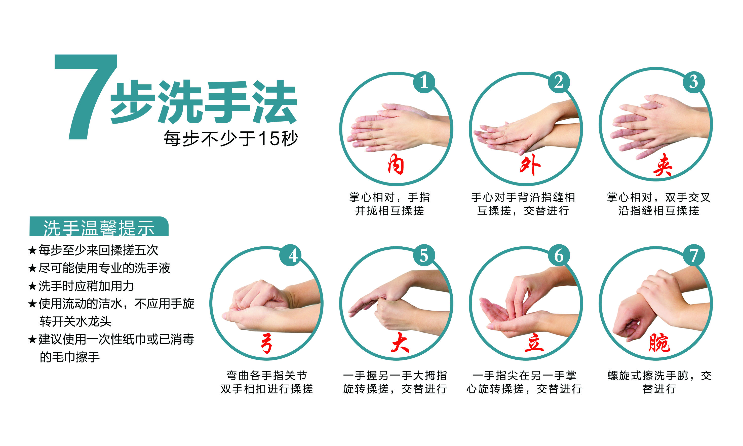
如何正确洗手?

Slide 35
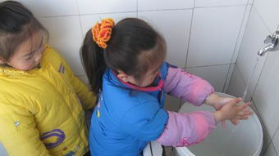
正确洗手注意事项：
1、洗手时要用流动水要用肥皂洗手，而不是几个人挤在一个脸盆中洗手，这样的洗手价值不大。

Slide 36

2、洗手时间必须要达到十秒钟，时间太短不足以把病菌清洗干净。

Slide 37
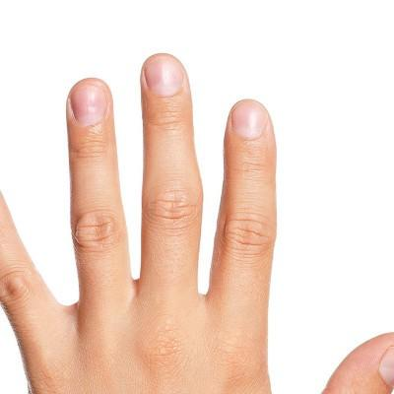
3、在洗手的过程中，不仅仅要注重手心和手背大面积位置清洗，还要注重指甲缝和指缝不太容易洗干净的地方清洗。

Slide 38
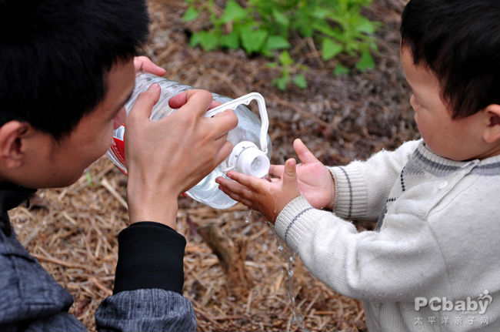
4、因为生活环境影响，有的地方没有自来水，可以请人帮忙用水壶装水边倒边洗手，这样就可以很好的实现流动水洗手。

Slide 39
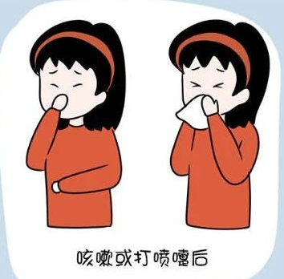
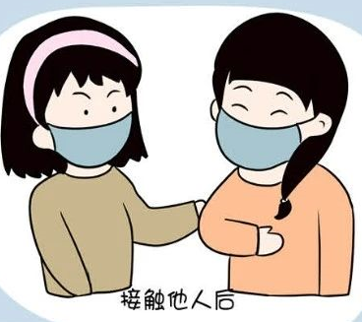
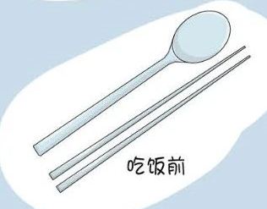
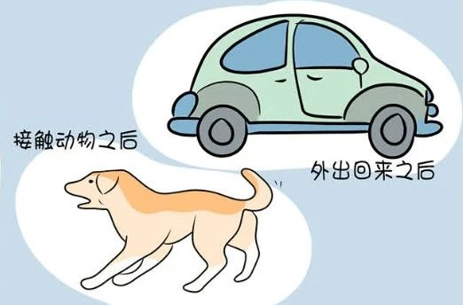
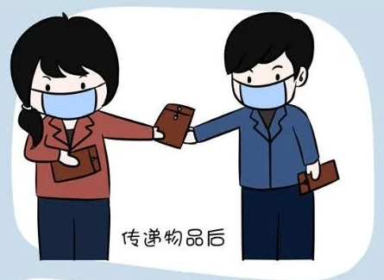
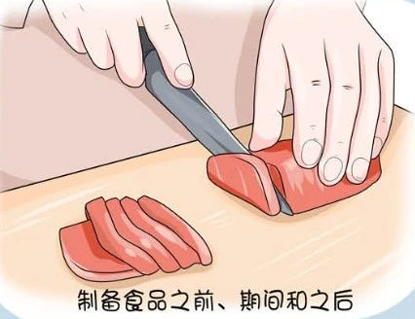
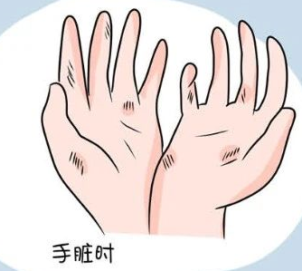
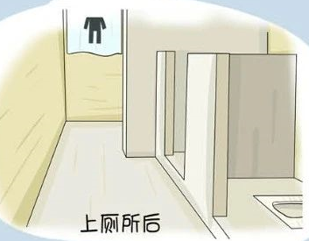
外出回来、餐前、便前、便后、接触动物之后、接触口眼鼻前、咳嗽或打喷嚏后、佩戴和摘脱口罩前后、接触高频接触公共物品（体育器材、学校电脑、电梯按钮、扶手、打卡机等）后、接触污染物之后、感觉手脏时等都应洗手。

Slide 40
  保持良好的个人卫生习惯是预防流感等传染病的重要手段，我们只要保持良好的日常卫生习惯，增强体质和免疫力；勤洗手；保持环境清洁和通风；尽量减少到人群密集场所活动，避免接触患者；保持良好的呼吸道卫生习惯，咳嗽或打喷嚏时，用纸巾、毛巾等遮住口鼻，咳嗽或打喷嚏后洗手，尽量避免触摸眼睛、鼻或口；出现呼吸道感染症状应居家休息，及早就医，就可以以不变应万变，防止各种传染病“袭击”我们。

Slide 41
你们是祖国的未来
祝大家在新的学期
健康成长
学业进步

